Slide 1
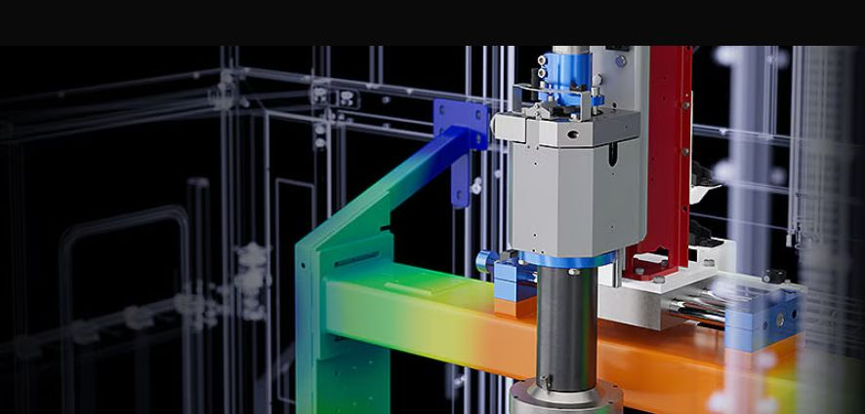

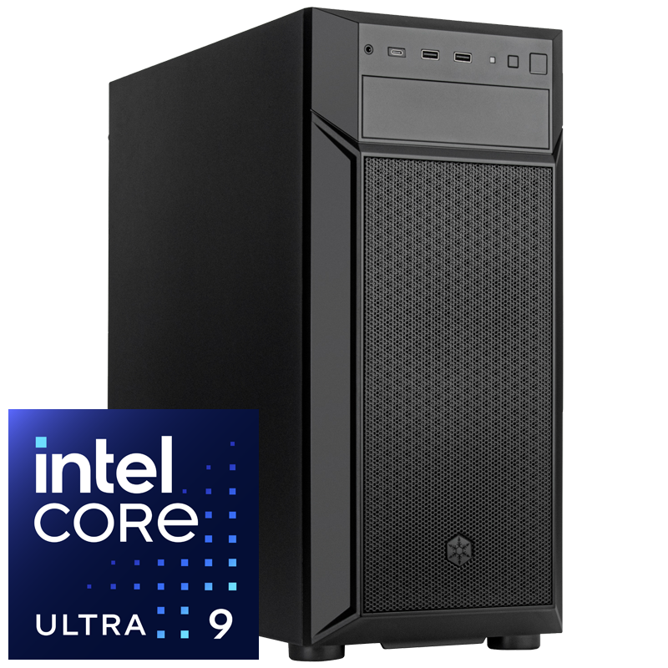
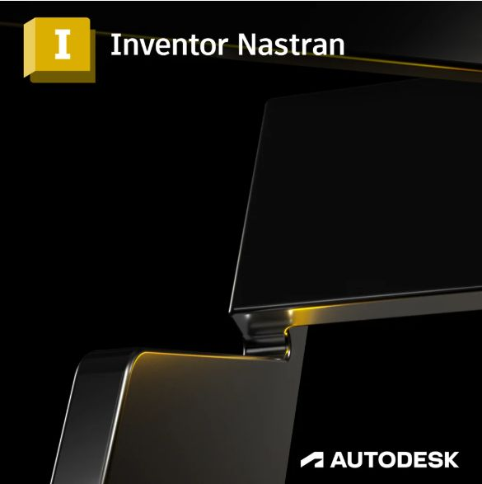

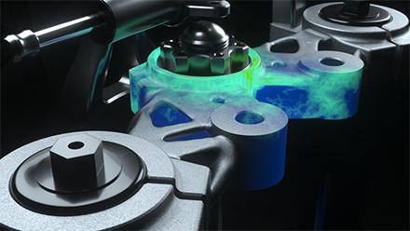
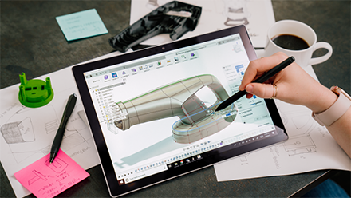
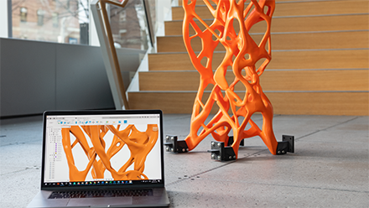
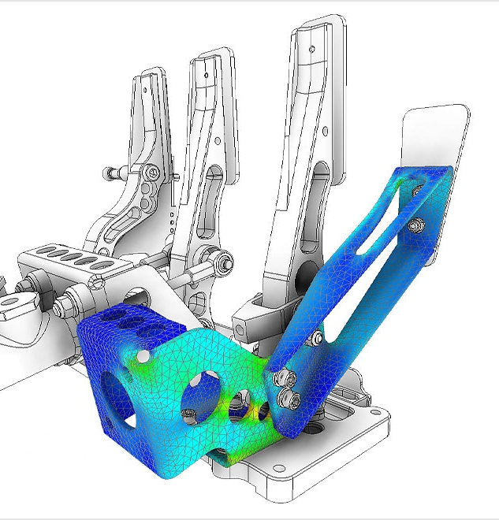

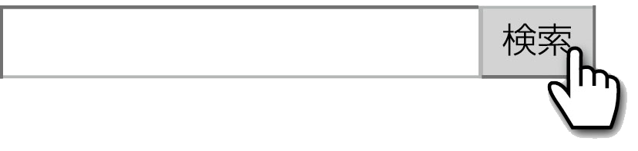
×
ソフトウェアの快適な動作に
お勧めのワークステーション
CADとシミュレーションの強力な統合ソリューション
Product Design & Manufacturing Collection
とは？
設計者や解析担当者向け解析機能を搭載した
CAD 組み込みの有限要素解析（FEA）ソフトウェアです。
Inventor Nastranは、設計者と解析担当者のための「Inventor」に統合された有限要素解析（FEA）ソフトウェアです。プロフェッショナルレベルのシミュレーション解析と、CADで設計されたモデルの仮装プロトタイプなどを用途としており、Inventorに統合されているため、設計しながら解析を行う事ができ、設計プロセスの迅速化・効率化を図ることができます。
Inventor Nastran の3つの特徴
製品パフォーマンスを改善
保証の問題が低減
市場投入までの時間を短縮
​Autodesk Inventor Nastran でプロフェッショナルレベルのシミュレーション解析
機能 | 備考
線形静解析 | 設計途中の段階における線形静解析を行うことで、より変異の少ない材料を選んで設計要件をみたすことができます。
非線形解析 | 塑性変形の有無を確認することで、設計の妥当性を把握し、与えられた設計要件をみたすか確認できます。
座屈解析 | 設計途中段階における座屈解析が可能です。想定される使用環境における製品の挙動などの座屈解析を行うことができます。
周波数応答解析 | 設計途中の段階における周波数応答解析を行うことができます。
熱伝導、熱応力解析 | 設計途中の段階における熱問題について事前検討を行うことができます。
疲労解析 | 初期形状において定められた条件を与えたとき、疲労によってパーツがどのように破損するかを解析することができます。
Inventor Nastranは、
基本的なFEAからより高度なFEAにも対応、さらに
材料モデルの解析
自動落下試験
自動衝撃解析
中立面メッシュ自動生成
梁モデリングの最適化
等、様々な機能を取り揃えています。
https://www.applied.ne.jp/rs/
デ
ジ
タ
ル
丸
ご
と
ア
プ
ラ
イ
ド
または
アプライド Biz

Slide 2
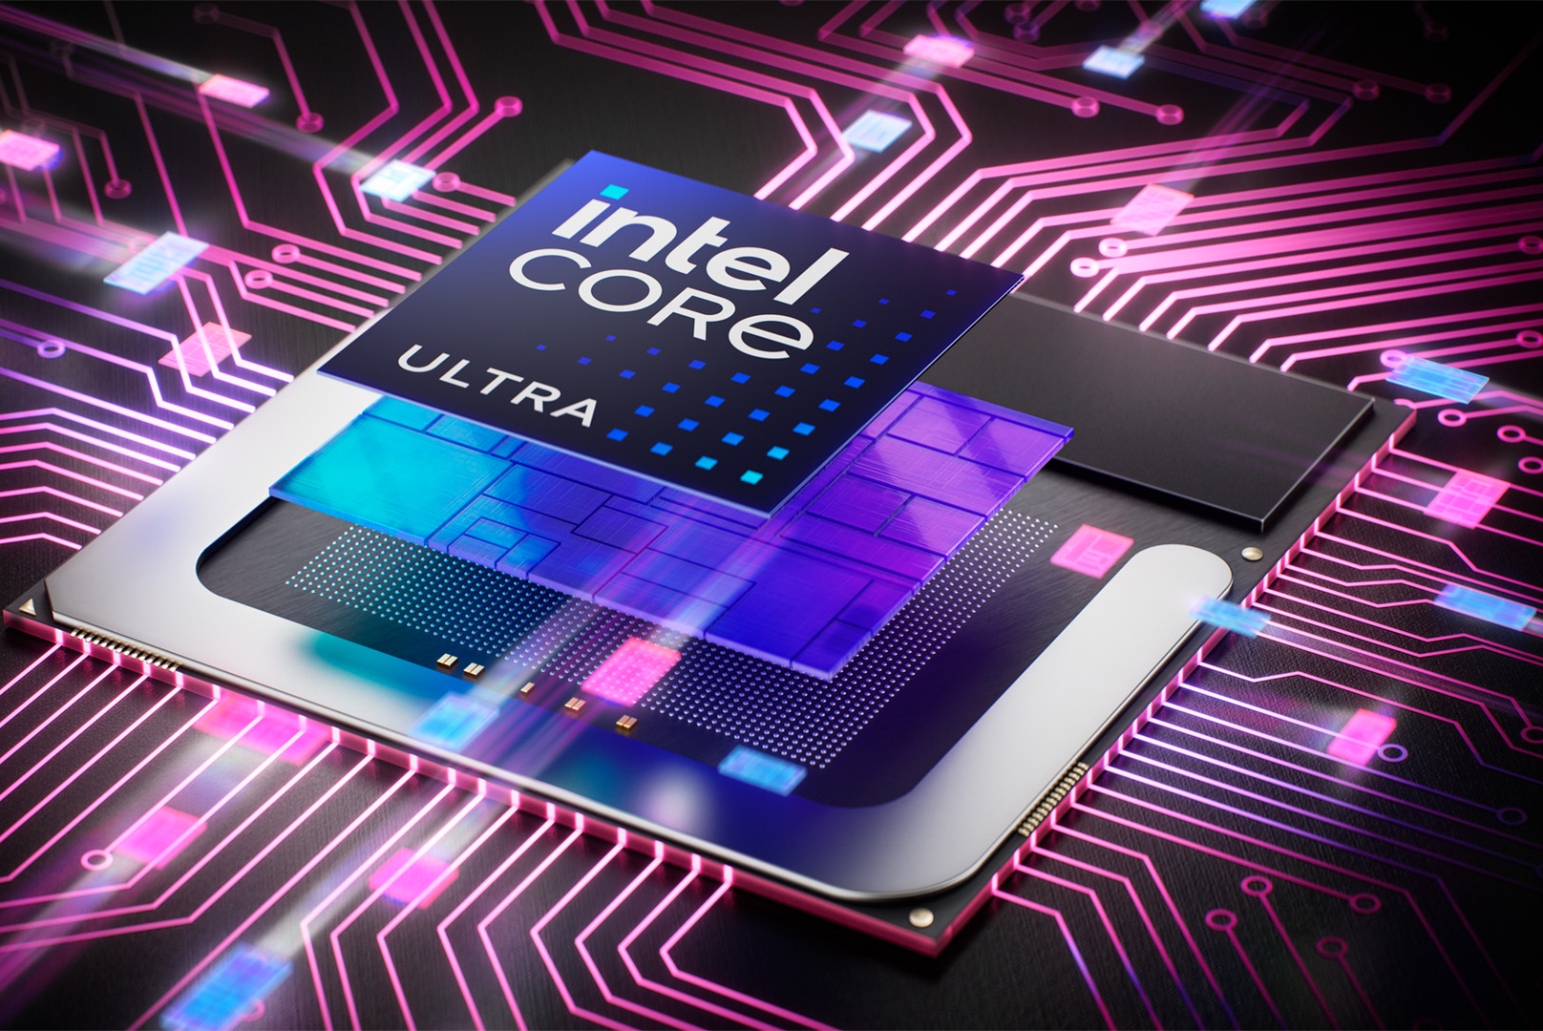
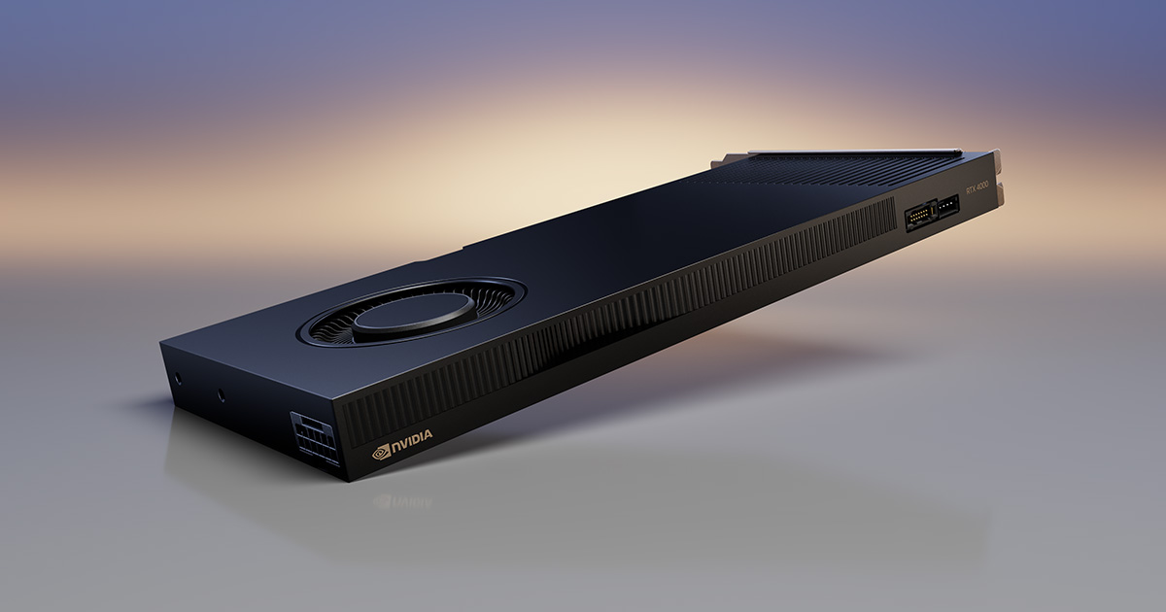



×
ソフトウェアの快適な動作に
お勧めのワークステーション
高性能CPUとGPUの構成が
設計者CAE/3D-CADの連携に最適
最新のCore Ultra9 搭載
AIの処理を行う専用プロセッサー
”NPU”を搭載したハイエンドクラス
のCPUを採用!
最新のRTX4000Ada搭載
プロフェッショナル向けの強力な性能を発揮するシングルスロットGPU
20GB GDDR6 メモリ搭載
Inventor Nastran 推奨モデル スペック
■ OS：Windows 11 Pro 64bit
■ CPU：intel Core Ultra 9 285 24C(P8+E16) 24T/2.5-5.4GHz/L2:40MB/L3:36MB
■ メモリ：64GB(32GB×2) DDR5-5600（PC5-44800）
■ SSD：2TB (M.2 NVMe)
■ GPU：NVIDIA RTX 4000 Ada 20GB-GDDR6 (CUDAコア 6144基)
■ 電源：1000W 80PLUS GOLD認証 (ATX3.1)
■ 保証：1年間センドバックハードウェア保証
上記仕様からカスタマイズも承ります。メモリ・ストレージの増設やグラフィックボード・OSの変更、また冷却性や耐久性が高い部品へのアップグレードも可能です。
アプライドオリジナルBTO
Autodesk Inventor Nastran 向けモデル
設計CAE/プロフェッショナル解析
598,000
税別
円
デ
ジ
タ
ル
丸
ご
と
ア
プ
ラ
イ
ド
https://www.applied.ne.jp/rs/
アプライド 法人
検索
アプライド株式会社 広域システム営業部
■関東営業所 東京都千代田区神田小川町１−11‐4F TEL：03-5280-9255
■東海営業所 名古屋市西区上名古屋三丁目25-28-5F TEL：052-325-2782
■関西営業所 大阪市淀川区西中島2丁目14-6-5 TEL:06-6838-4123
■九州営業所 福岡市博多区上牟田1丁目6-23 TEL：092-481-7812

